Slide 1
微前端理解及实践
什么是微前端
主流的解决方案
运行时容器（基座模式）
资源的加载与切换
资源的隔离与通信
基于single-spa思想的微前端实践

Slide 2
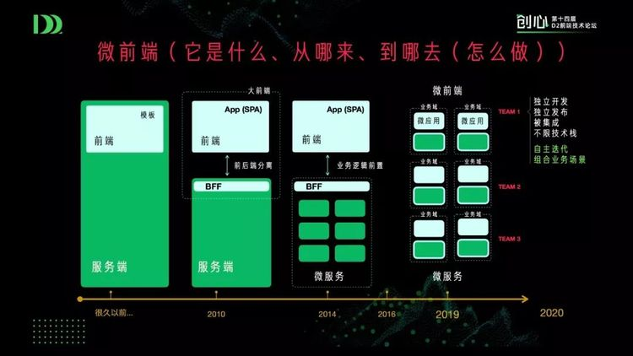
什么是微前端
背景
微前端架构旨在解决单体应用在一个相对长的时间跨度下，由于参与的人员、团队的增多、变迁，从一个普通应用演变成一个巨石应用后，随之而来的应用不可维护的问题

Slide 3
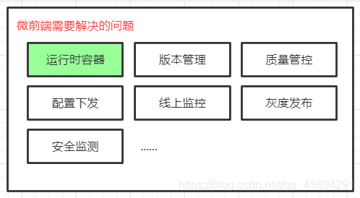
什么是微前端
比起技术方案更是一个技术架构
容器：设计出应用/服务之间耦合模式
配置下发：基础服务支撑容器的生成和接入（现在做的rh.js），埋点配置，脚手架生成的组件（公共配置）等等
版本管理/质量监控：集成测试、回滚方案等
灰度发布/线上部署：根据容器的设计，处理线上域名、cdn的接入模式等等

Slide 4
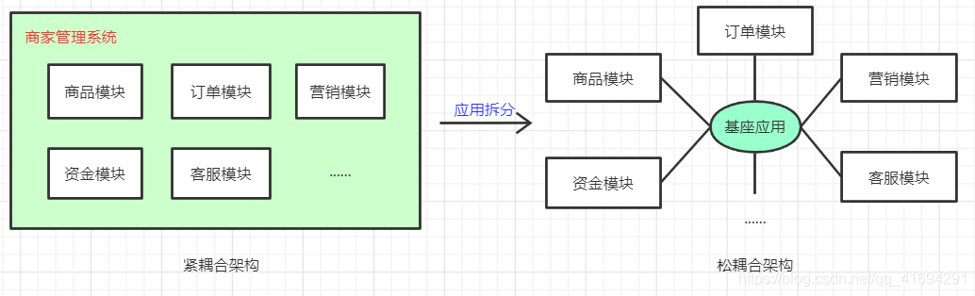
什么是微前端
核心价值
支持遗留系统的接入，支持多技术栈并存（技术栈无关，子项目/子应用具备完全自主权，可脱离运行）
打包速度更快了，资源优化更明确了（独立开发、独立部署、提升上下线效率）
应用间解耦，跨业务复用（领域级、产品级、功能模块级等维度的代码维护更清晰了）

Slide 5
主流解决方案
五种可行的方案
nginx：使用 HTTP 服务器的路由来重定向多个应用
iframe：使用 iframe 及自定义消息传递机制
基座模式：在不同的框架之上设计通讯、加载机制，如Single-SPA/qiankun，通过组合多个独立应用、组件来构建一个单体应用
使用纯 Web Components 构建应用
Webpack5 Module Federation

Slide 6
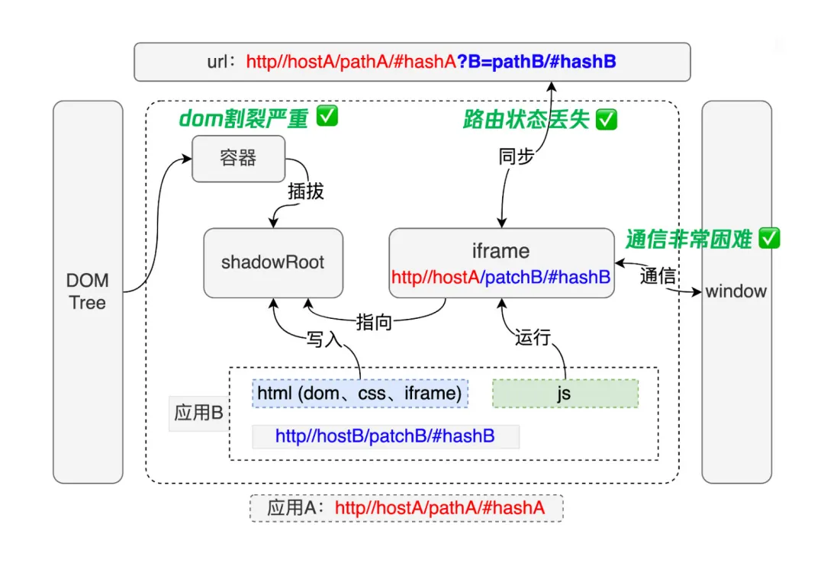
主流解决方案
Iframe
优点：
1.天然沙箱
2.无接入成本、多应用激活
缺点：
1.路由状态丢失（同域iframe承接）
2.dom割裂（shadowRoot承接）
3.通信（同域Iframe解决）
4.白屏时间太长（缓存/提前加载）

Slide 7
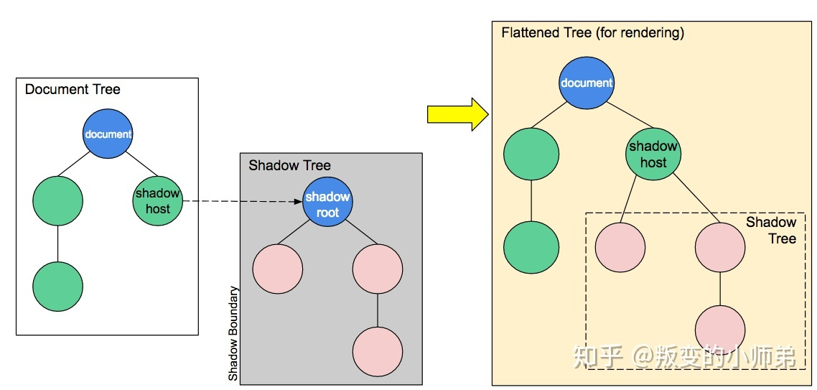
主流解决方案
Web Components
W3C实现组件化的一大利器
摈弃三大框架从头开始，从新定义高性能原生组件（shadow dom、template、通信/生命周期）。组件开发不二之选，毕竟原生没太多兼容性问题
4个概念：
Custom Elements
HTML Imports
HTML Templates
Shadow DOM

Slide 8
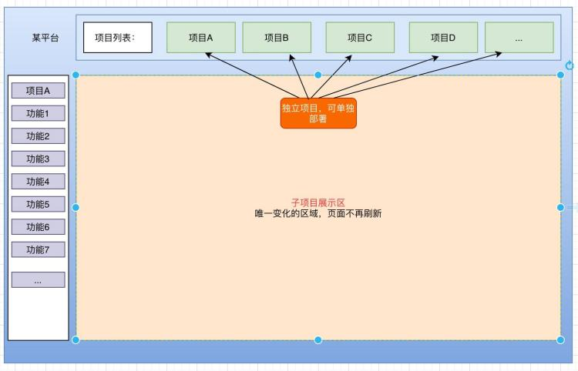
运行时容器（基座模式）
什么是基座

Slide 9
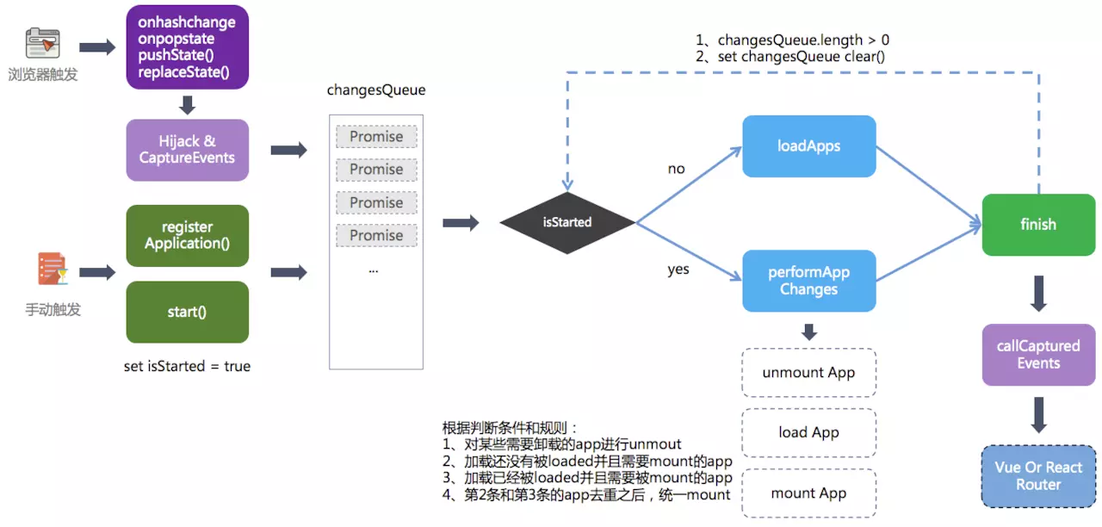
运行时容器（基座模式）
single-spa执行过程
所有的技术栈无关的基座模式离不开路由劫持和生命周期

Slide 10
运行时容器（基座模式）
资源的加载及切换（加载时机/生命周期）
加载时机
js entry：webpack通过umd方式打包成library，通过script形式插入主应用，常见systemjs、loadjs进行动态导入，一个bundle包无法并行加载各种资源
html entry：常规打包，关键在于通过fetch完整应用在进行改造，最后以一个完整html的方式加载资源，核心库（import-html-entry）
生命周期
只要涉及不同应用资源加载，肯定会有加载顺序说法，基座模式都必须依赖应用间的生命周期去完成资源加载、卸载、内存释放等操作，所有行为都被包裹成promise形式实现，所以会看到除了在基座配置应用指向外，每个子应用还需要配置mount 、load、unmount基本生命周期

Slide 11
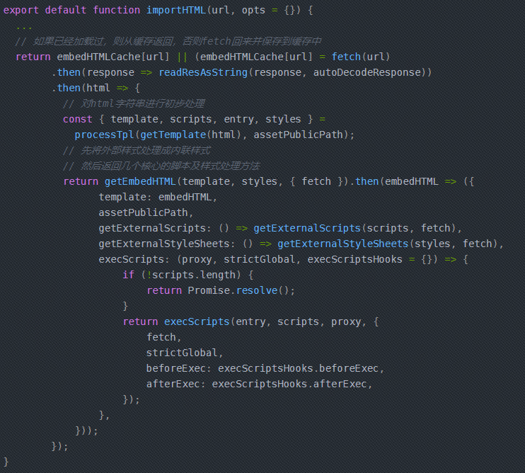
运行时容器（基座模式）
资源的加载与切换

Slide 12
运行时容器（基座模式）
资源的加载及切换（路由劫持）
路由劫持，我们最终只能根据url的状态/元数据判断，实现随Location的变化动态进行mount和unmount那些符合条件的app，我们就需要对浏览器的Location相关操作做统一的拦截
pushstate、replacestate不会被popstateEvent监听，PopStateEvent
拦截顺序
基座挂载前拦截路由行为-》子应用挂载后再下发Location和history-》子应用再次拦截（vue-router、react-router）

Slide 13
运行时容器（基座模式）
资源的隔离与通信
JS沙箱
除了iframe和qiankun外，大部分微前端架构都是挂载在window上面，只能通过约定方式保证不受污染；
qiankun的三种JS隔离
legacySandBox: 单实例场景，使用 Proxy 劫持所有的 window 操作
proxySandBox: 多实例场景，跟 legacySandBox 类似
snapshotSandBox: 适用于不支持 Proxy 的场景，通过 window 快照实现

Slide 14
运行时容器（基座模式）
资源的隔离与通信
JS沙箱
除了iframe和qiankun外，大部分微前端架构都是挂载在window上面，只能通过约定方式保证不受污染；
qiankun的三种JS隔离
legacySandBox: 单实例场景，使用 Proxy 劫持所有的 window 操作
proxySandBox: 多实例场景，跟 legacySandBox 类似
snapshotSandBox: 适用于不支持 Proxy 的场景，通过 window 快照实现
CSS沙箱
1、shadow dom（最稳妥）；2、webpack css前缀；3、约定是编程

Slide 15
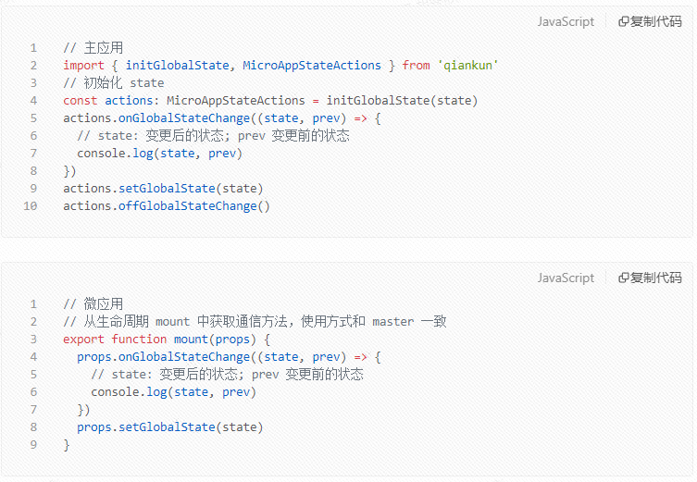
运行时容器（基座模式）
资源的隔离与通信
应用间通信（多实例）
常见事件代理，qiankun通过暴露发布和订阅的API实现

Slide 16
基于single-spa思想的实践
动手制作一个微前端框架
实际场景：
1、重头到尾统一Vue/React技术栈的系统，运行容器无须过度侵入路由系统，更多考虑功能级别而不是路由级别，组件库(webpack拆包)、UI交互能高度统一使用，各应用也无须过度各自治理，（基座+组合式集成）
2、接入遗留系统，支持多技术栈并存（single-spa/qiankun）
收益：
1.微前端理念实践到开发框架级、脚手架级，沙箱、隔离、应用生命周期等没有做，只能算是微组件；
2.增强「统一工作入口」建设，大家称之为Portal，将各个领域的功能集成上来，微前端架构中的部分能力则放到这里面去实现；
3.依然主张基础技术栈的统一，以获得基础建设的最大化收益。（前端再怎么变化，体验建设依然是第一位的，框架都不一样，UI复用性带来的价值就大打折扣了）

Slide 17
“其他”
- 共享库的接入
- Module Federation/web component如何实现微前端
- 微前端如何作为基建的一环
。。。
【微前端：关于WebPack 5的Module Federation】
【qiankun如何实现html entry】
【qiankun使用demo】
【single-spa 实现demo】
【github 实践demo】

